Slide 1


Slide 2

Проект был создан творческим коллективом педагогов и Советом старшеклассников МБОУ «Федоровская СОШ № 5» в марте 2024 года. Стартовал 6 октября 2024 года и реализуется в течение 2025 года при поддержке гранта губернатора Югры для физических лиц. Общая стоимость проекта составила 370000.
Его цель — повысить знания о культурных особенностях народов, проживающих в Югре.
Задачи:
сохранение культурного наследия,
развитие познавательной активности детей,
укрепление связей между школой, семьёй и обществом.

Slide 3

Мы планируем: вовлечь не менее 60 семей и 60 представителей молодёжи за счёт творческих площадок, кулинарных мастер-классов, национальных игр и конкурсов.
В рамках реализации проекта пройдут круглые столы совместно с активом совета отцов и представителями национальных диаспор поселения.
Мы ожидаем рост уровня этнокультурной грамотности с 11,8% до 35%.

Slide 4

Проект отражает современные образовательные тенденции:
обучение через практику и эмоции,
усиление роли семьи и социума в образовательном процессе,
интеграцию воспитательных и познавательных задач.

Slide 5

Что проведено:
Создание группы волонтеров семейного социокультурного фестиваля «ЭТНОДИВА»;
Проведение этно-выставки – в выставке приняли участие более 8 семей из всех школ городского поселения Федоровский;
Этно-ярмарка «Рецепт Единства!» - были представлены кулинарные блюда, сувенирная продукция, предметы декоративно-прикладного быта;
Работа творческих лабораторий по созданию сувенирной продукции: национальная игрушка «Лошадка и хантыйская сувенирная кукла «Пансэмели»;
Концерт ко Дню народного Единства – приняли участие жители поселка Ульт-Ягун и городского поселения Федоровский;
Конкурс красоты и талантов «ЭТНОДИВА» - в конкурсе приняли участие ученицы школ нашего поселения;
Мастер-класс для сотрудников НГДУ «Комсомольскнефть» и их детей;
Круглый стол «Совета отцов» на тему «Роль отца в воспитании подрастающего поколения»

Slide 6

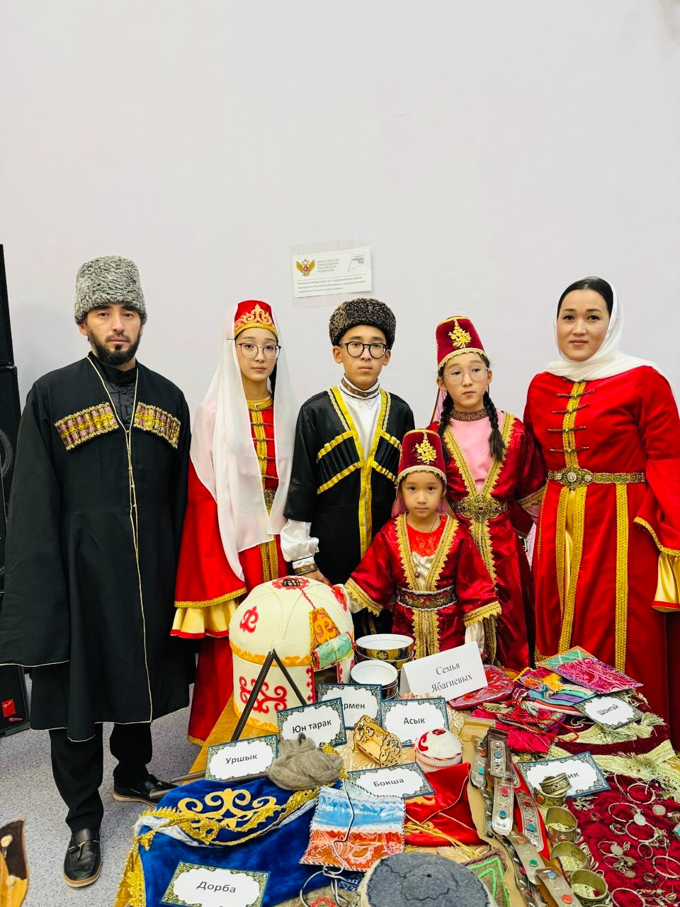
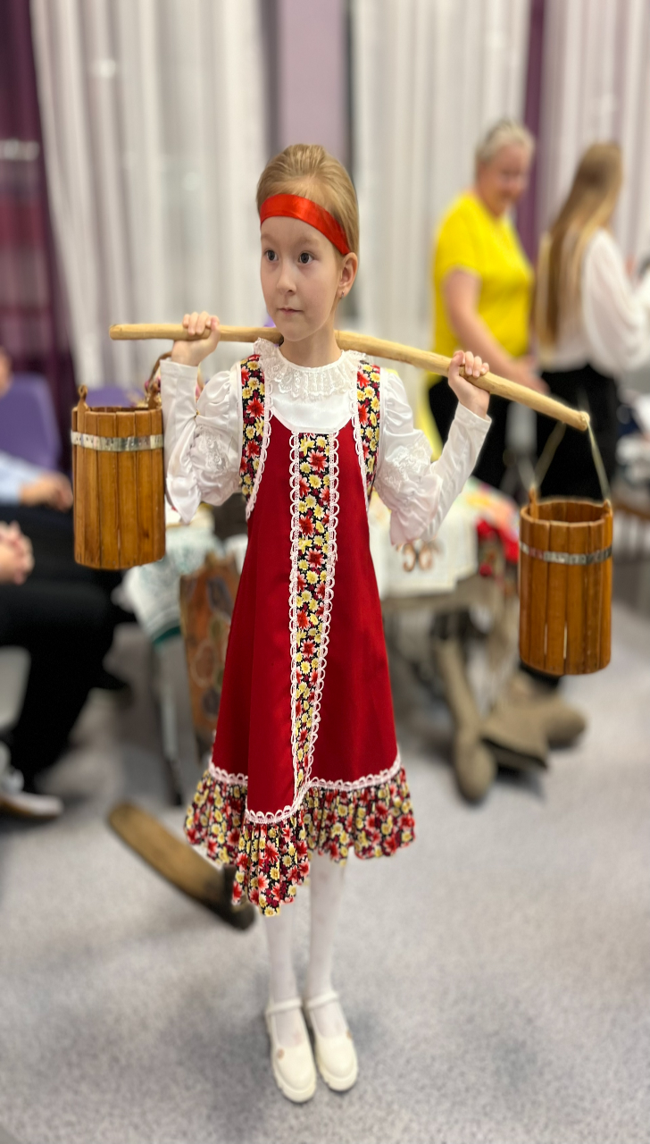
Наша фото-галерея

Slide 7
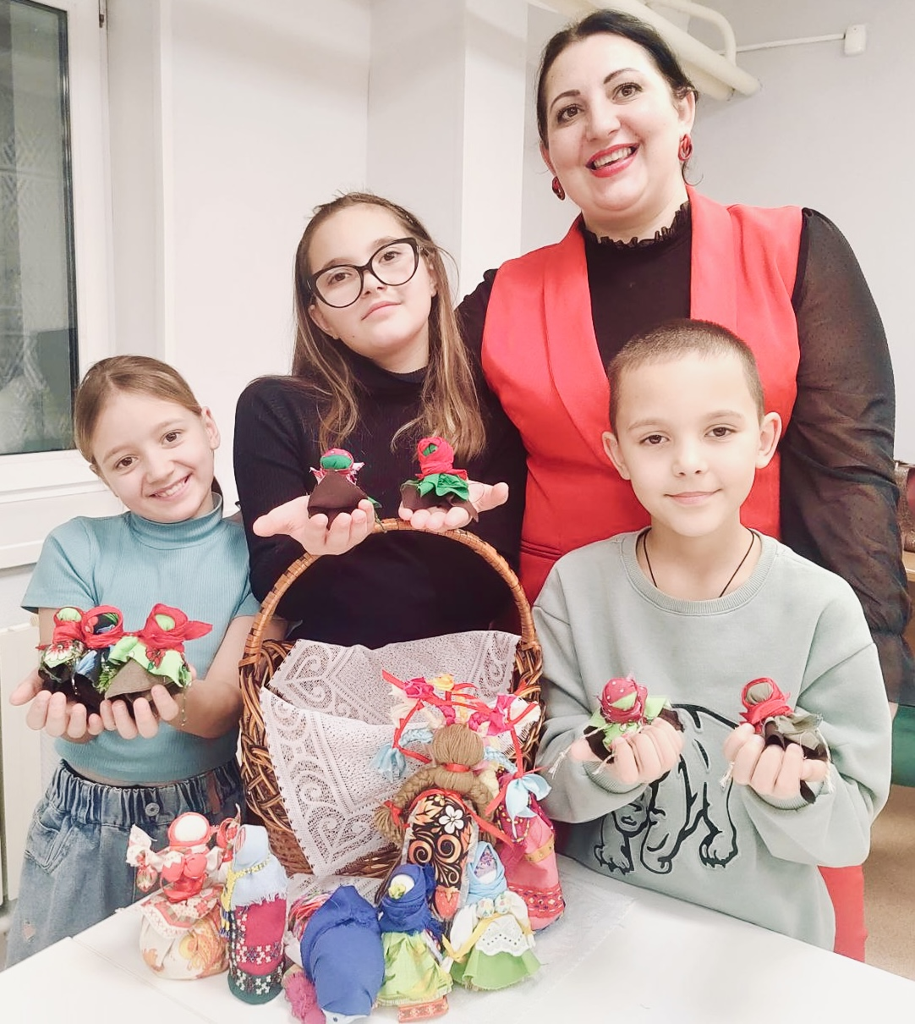
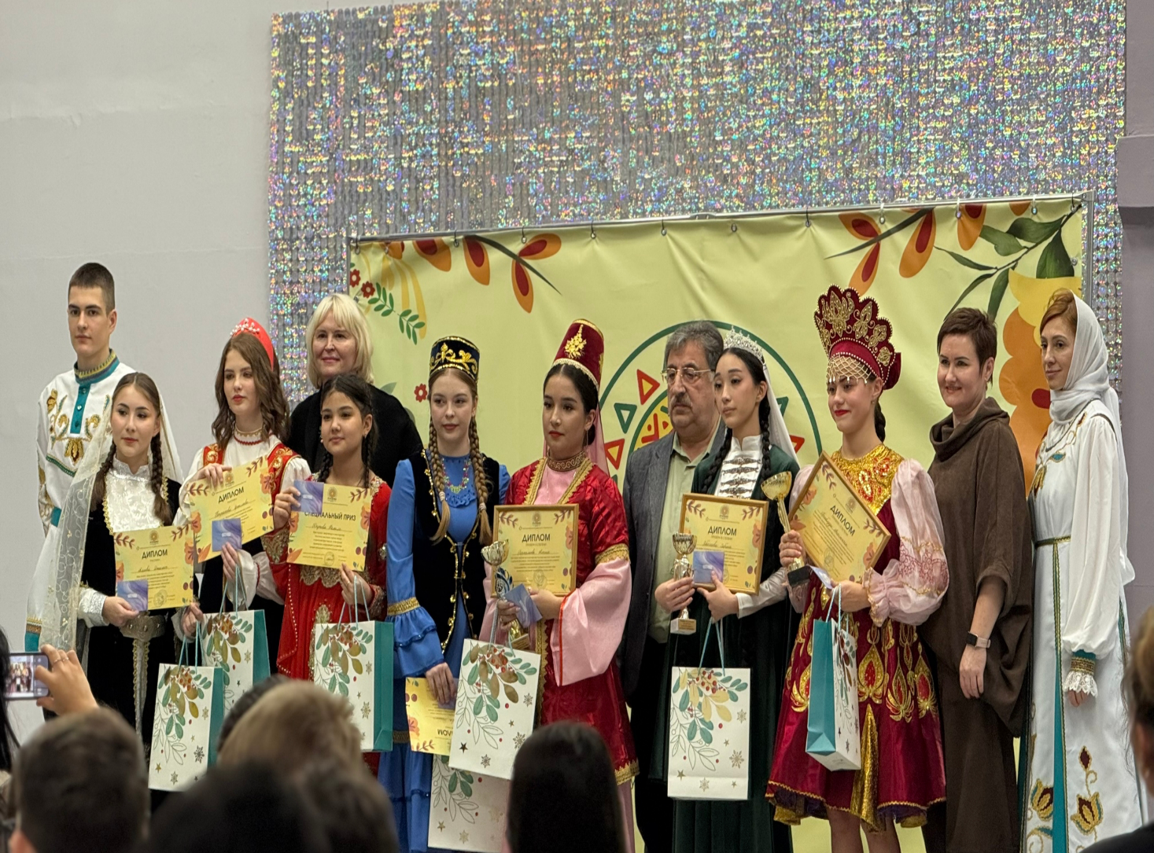

Slide 8
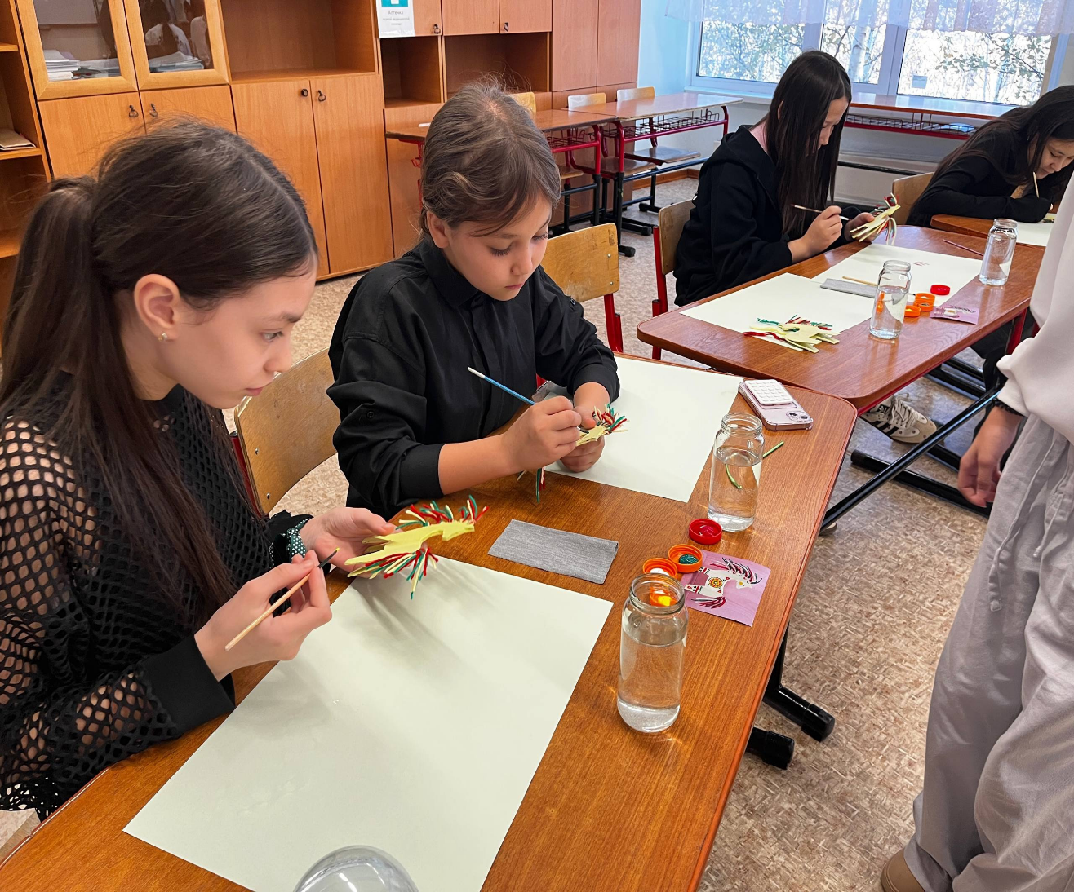
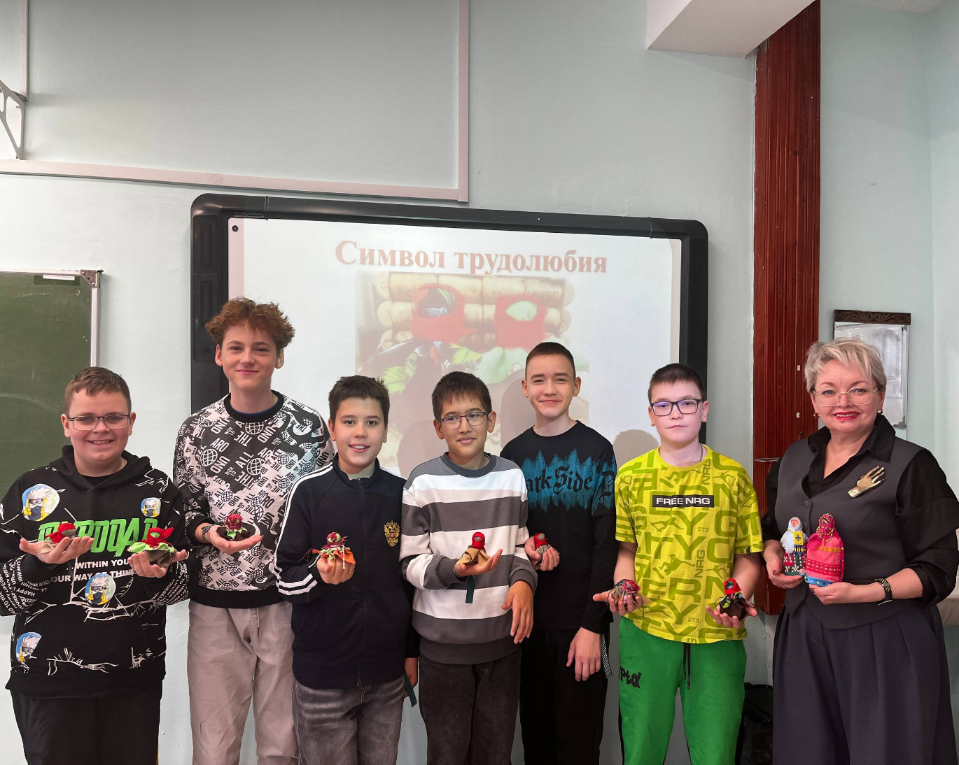

Slide 9
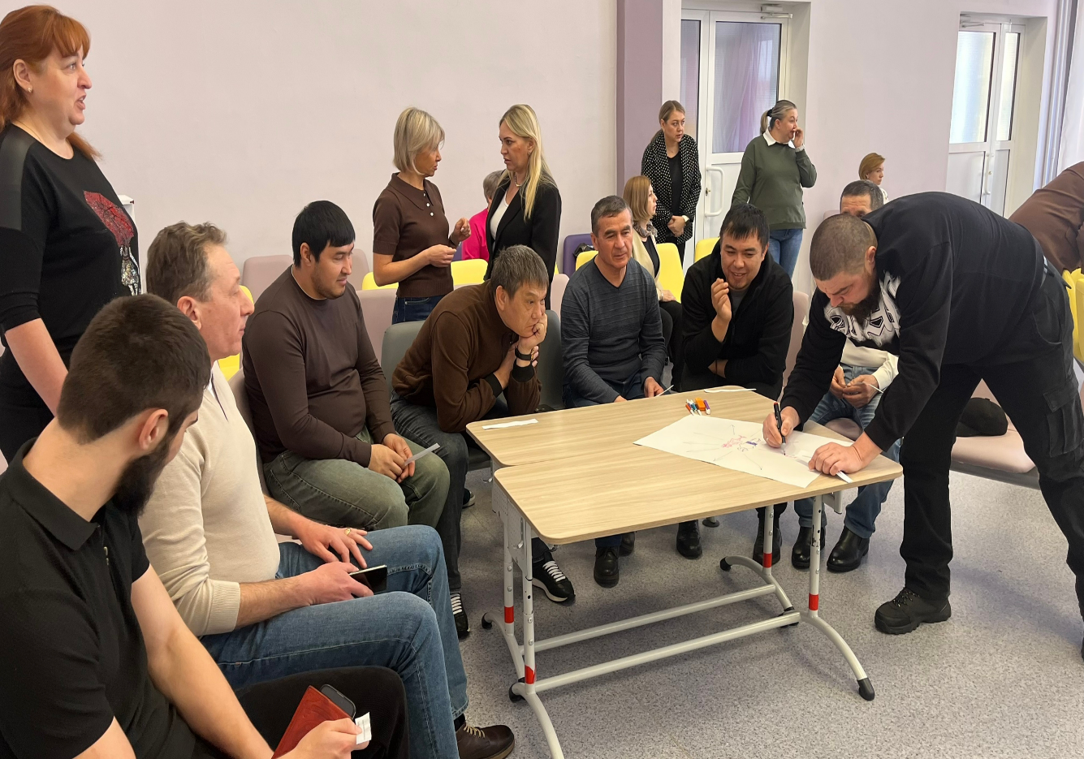
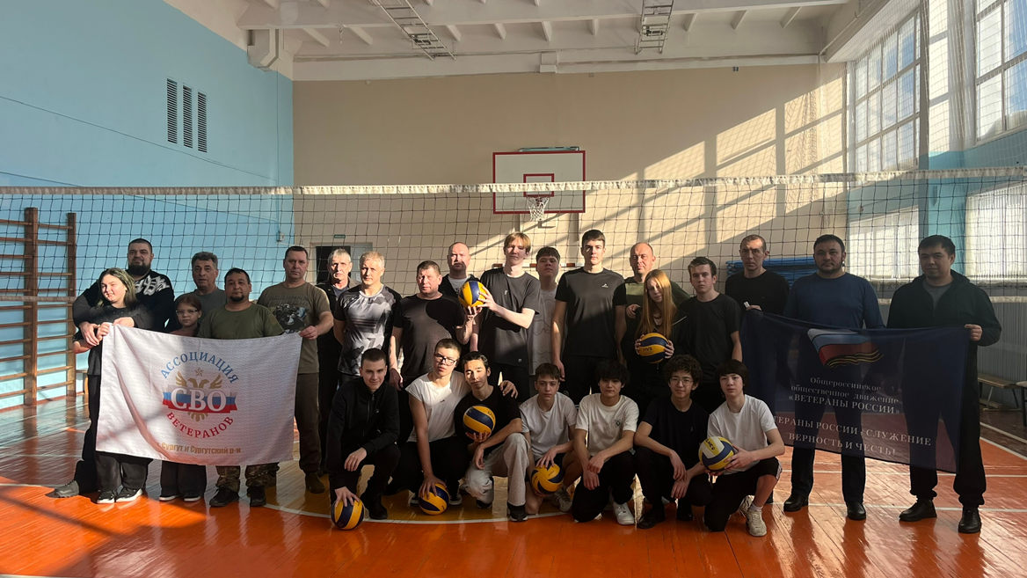

Slide 10
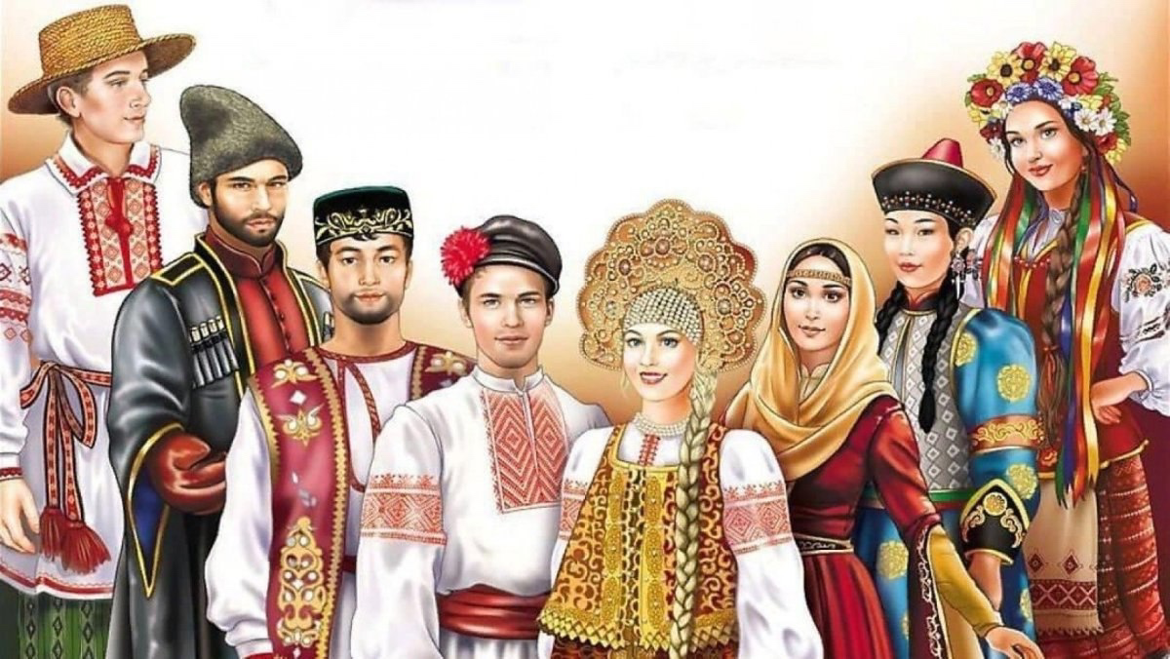
Мир меняется не твоим мнением, а твоим примером

